Slide 1

Spring-Boot 게시판 무작정 따라하기

Slide 2
강의 자료

Slide 3
강의 자료
링크 : https://www.youtube.com/watch?v=M2wxMRt4tx0&list=PLZzruF3-_clsWF2aULPsUPomgolJ-idGJ&index=2

Slide 4
2강 (3:40)
인텔리제이 시작 버튼이 안보여요

Slide 5

2강 (3:40)
인텔리제이 시작 버튼이 안보여요
<참고>
버튼이 보이지 않을 경우, 빌드가 되고있는 중인지 확인해 봅니다.
빌드가 다 되었는데도 실행 버튼이 보이지 않는다면, 인텔리제이를 재시작 합니다

Slide 6
2강 (4:10)
인텔리제이 단축키 shift X 2

Slide 7
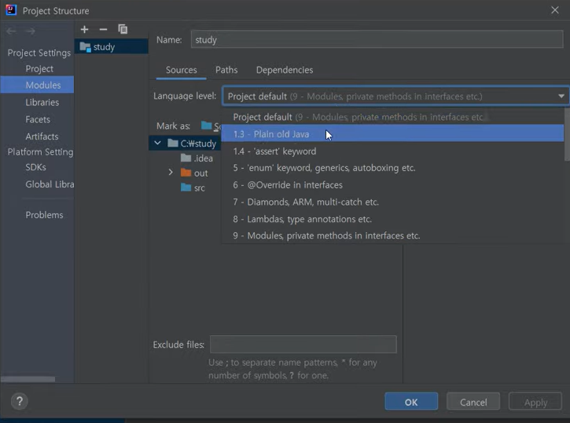

2강 (4:10)
인텔리제이 단축키 shift X 2
<참고>
검색을 할 수 있는 화면이 뜨게 됩니다.
해당 검색창은 파일명 뿐 아니라, 환경설정 관련 검색도 가능합니다.
자주 검색할 내용 하나를 예시로 적어 놓겠습니다.
Project Structure – Source 경로 또는 JDK버전을 변경할 수 있는 ...@@

Slide 8
5강 ()
스프링부트 프로젝트 생성

Slide 9
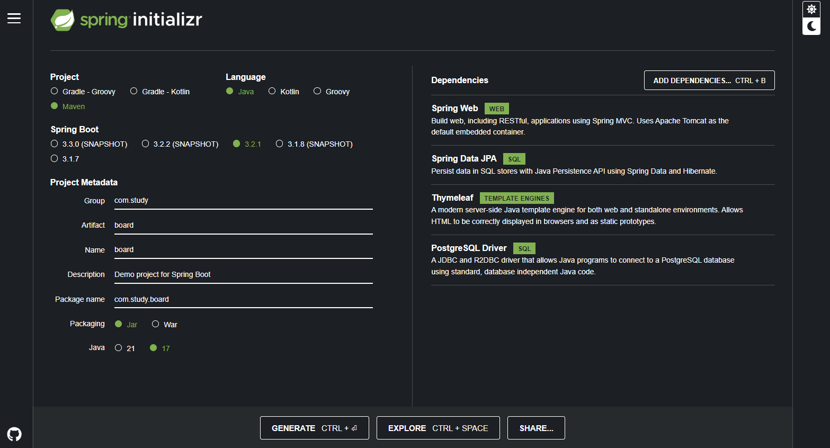
5강 ()
스프링부트 프로젝트 생성

Slide 10
5강 ()
스프링부트 에러 발생

Slide 11
5강 ()
스프링부트 에러 발생
Description:
Failed to configure a DataSource: 'url' attribute is not specified and no embedded datasource could be configured.
Reason: Failed to determine a suitable driver class
Action:
Consider the following:
If you want an embedded database (H2, HSQL or Derby), please put it on the classpath.
If you have database settings to be loaded from a particular profile you may need to activate it (no profiles are currently active).
Process finished with exit code 1
<참고>
DB와 연결할 수 없다는 에러입니다.
application.properties에 DB 연결정보를 입력하면 해결됩니다.

Slide 12
5강 (5:00~~)
정리 안하고 듣기 시작

Slide 13
8강 (5:30)
@Entity 의미

Slide 14
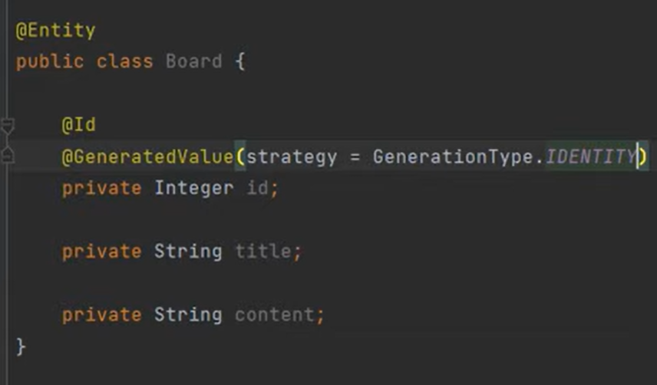
8강 (5:30)
@Entity 의미
<참고>
@Entity는 테이블을 의미합니다.
JPA 문법입니다.
@Id = 프라이머리 키를 의미합니다
@GeneratedValue = @@@7:20~~ 보기

Slide 15
8강 (8:00)
@Data 의미

Slide 16
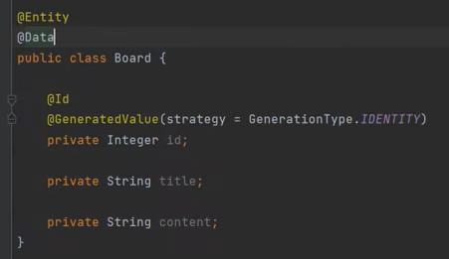
8강 (8:00)
@Data 의미
<참고>
@Data가 있으면, getter/setter를 생성하지 않아도 컨트롤러에서 get/set을 사용할 수 있습니다.

Slide 17
8강 (12:00)
@Autowired 기능

Slide 18
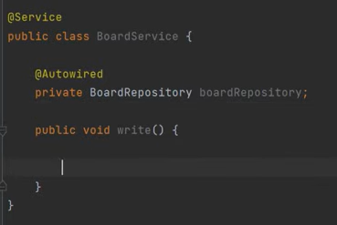
8강 (12:00)
@Autowired 기능
<참고>
@Autowired를 진행하면 new를 안해도 서버가 자동으로 new역할을 해준다.
이를 디펜던시 인젝션이라고 합니다
해당 강의에서 jpa를 사용한 데이터 저장 방법을 강의합니다.

Slide 19
9강 (1:00)
DB-프로시저란

Slide 20
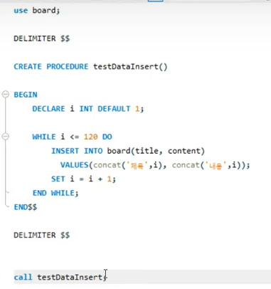
9강 (1:00)
DB-프로시저란
<참고>
DB에서도 JAVA처럼 함수를 만들 수 있다.
해당 강의에서 DB-메서드를 만드는 걸 실습해본다.

Slide 21
9강 (4:00)
HTML-table 구조

Slide 22
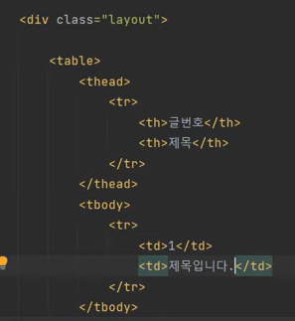
9강 (4:00)
HTML-table 구조
<참고>
thead/tbody = 의미론적 태그
tr > th = header
tr > td = 내용

Slide 23
9강 (7:00)
타임리프 주소가 검정색

Slide 24

9강 (7:00)
타임리프 주소가 검정색
<참고>
인텔리제이에서 타임리프 문법을 작성하기 위해 html상단에 타임리프 주소를 작성해 줍니다.
해당 글씨가 흐린 회색으로 나온다고 해도 당황하지 마세요
해당 페이지에서 타임리프 문법이 사용되지 않을 경우, 타임리프 주소가 회색으로 나오게 됩니다.

Slide 25
10강 (1:00)
깃허브 주소 공유
https://github.com/DeveloperRooney/board_exam_project

Slide 26
10강 (4:30)
옵셔널 값으로 받아오기 때문에 .get()을 사용

Slide 27
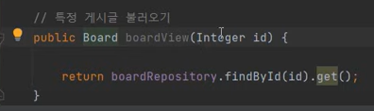
10강 (4:30)
옵셔널 값으로 받아오기 때문에 .get()을 사용
<참고>
findById(id)만 하면 에러 발생. 그렇기 때문에 .get( )까지 붙여야 한다.
이유는 findById( )를 사용하면 값을 옵셔널으로 받아오기 때문이라는데 ... @@ (추가적인 공부가 필요)

Slide 28
12강 (1:00)
@PathVariable 사용

Slide 29
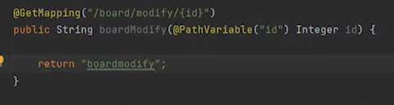
12강 (1:00)
@PathVariable 사용
<참고>
3:00~PathVariable을 사용할 경우의 이점까지 설명해줌

Slide 30
13강 ()
메시지 띄우기 (message.html 사용)

Slide 31
14강 ()
파일 업로드

Slide 32
이후 강의도 매우 유익하겠지만,
일단 게시판 CRUD를 생성하고
JPA가 아닌 Mybatis로 변경한 후,
그 뒤에 보는것으로 합시다

Slide 33
인텔리제이 단축키

Slide 34
인텔리제이 단축키
Ctrl+Shift 누른 상태로 방향키 위,아래
이클립스 Ctrl + 방향키 위,아래와 같은 기능

